Slide 1
OUDE GRIEKEN – JONGE HELDEN LES 1
Notes:
Stel mezelf voor: ik ben Morgan’s mama, geef Oudgriekse en Latijnse taal en cultuur aan de universiteit in Groot-Brittannie, en mijn onderzoek voor mijn doctoraat ging over Oudgriekse magie, dus ik wil hen daaraan voorstellen.

Slide 2
De Oude Grieken…
Wie waren de Oude Grieken?
Waar en wanneer leefden de Oude Grieken?
Het Oudgriekse alfabet en de taal
Notes:
De workshop gaat bestaan uit 3 delen: eerst context, dan de taal leren, en dan leren hoe we magie kunnen doen op Oudgriekse wijze. We gaan zelf Oudgriekse spreuken maken!

Slide 3
Wat weet je van de Oude Grieken?
Notes:
Bespreek voor een paar minuten in groepjes van 2-3 en schrijf belangrijkste woorden op

Slide 4
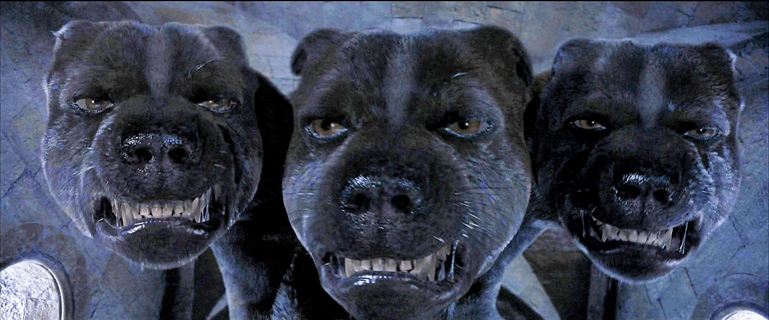
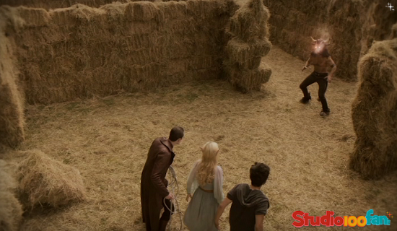
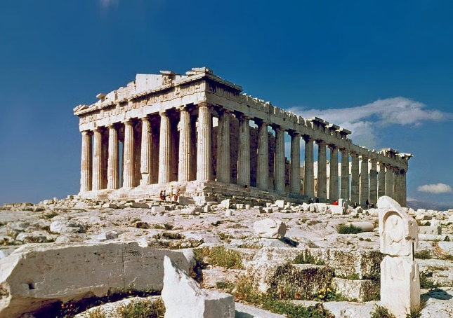
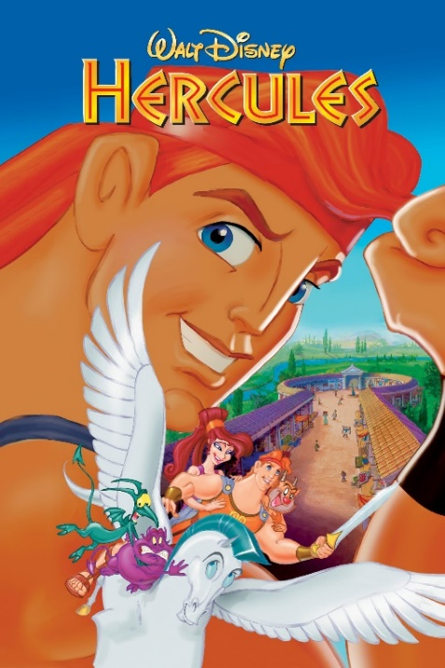
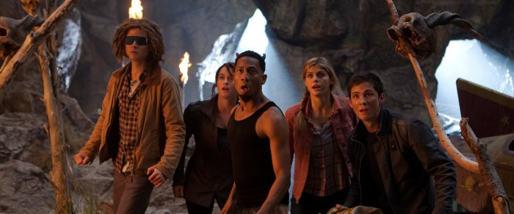
Invloed van de Oude Grieken

Slide 5
Waar leefden de Oude Grieken?
Notes:
Timeline in kleine groepjes
Op bord

Slide 6
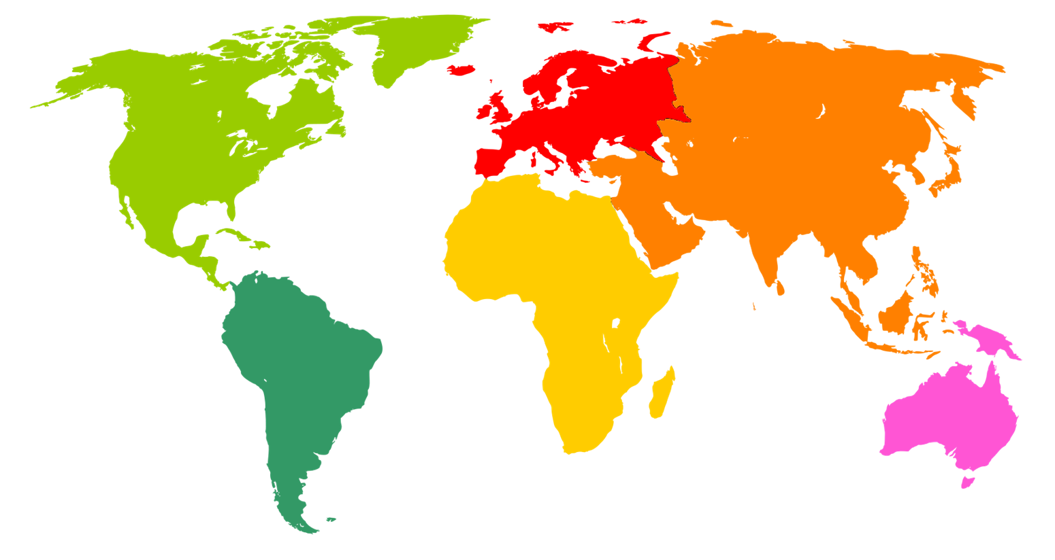

Slide 7
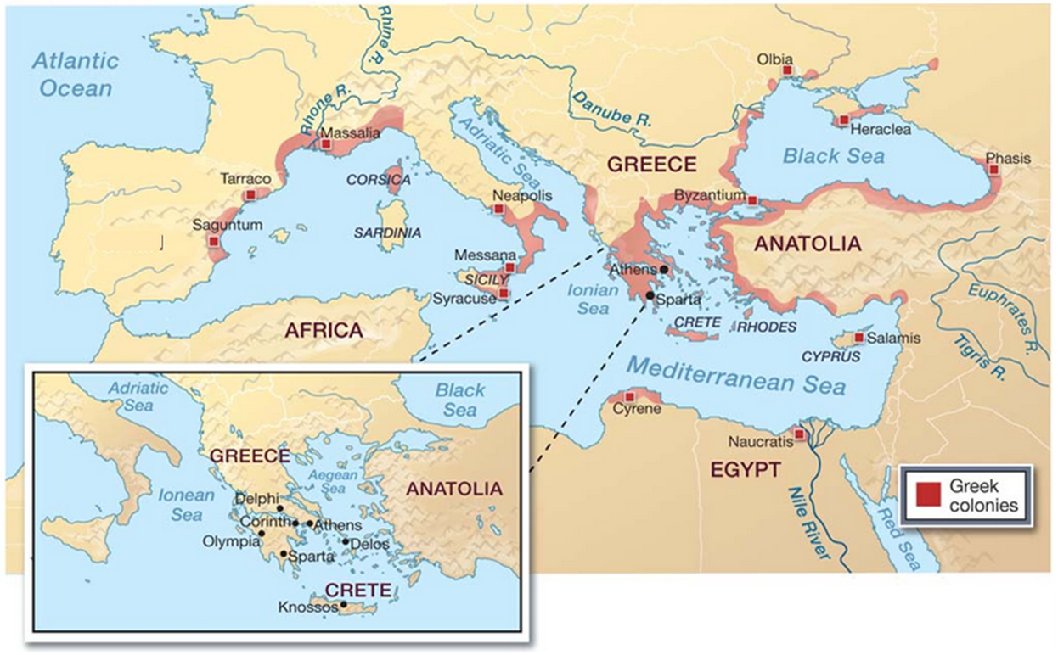
Waar leefden de Oude Grieken?

Slide 8
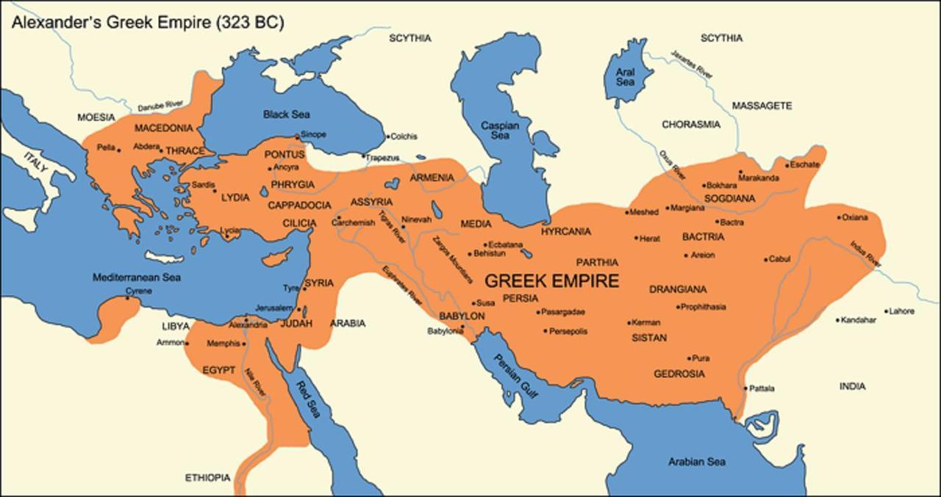
Waar leefden de Oude Grieken?

Slide 9
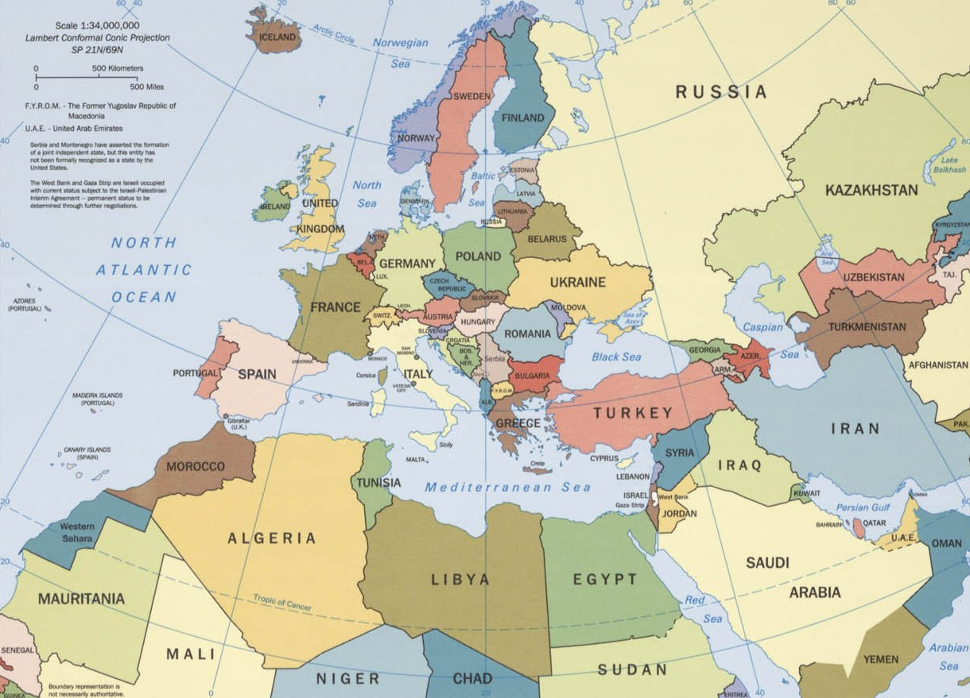
Waar leefden de Oude Grieken?
Notes:
Iemand aan bord komen

Slide 10
Wanneer leefden de Oude Grieken?
Notes:
Timeline in kleine groepjes
Op bord

Slide 11
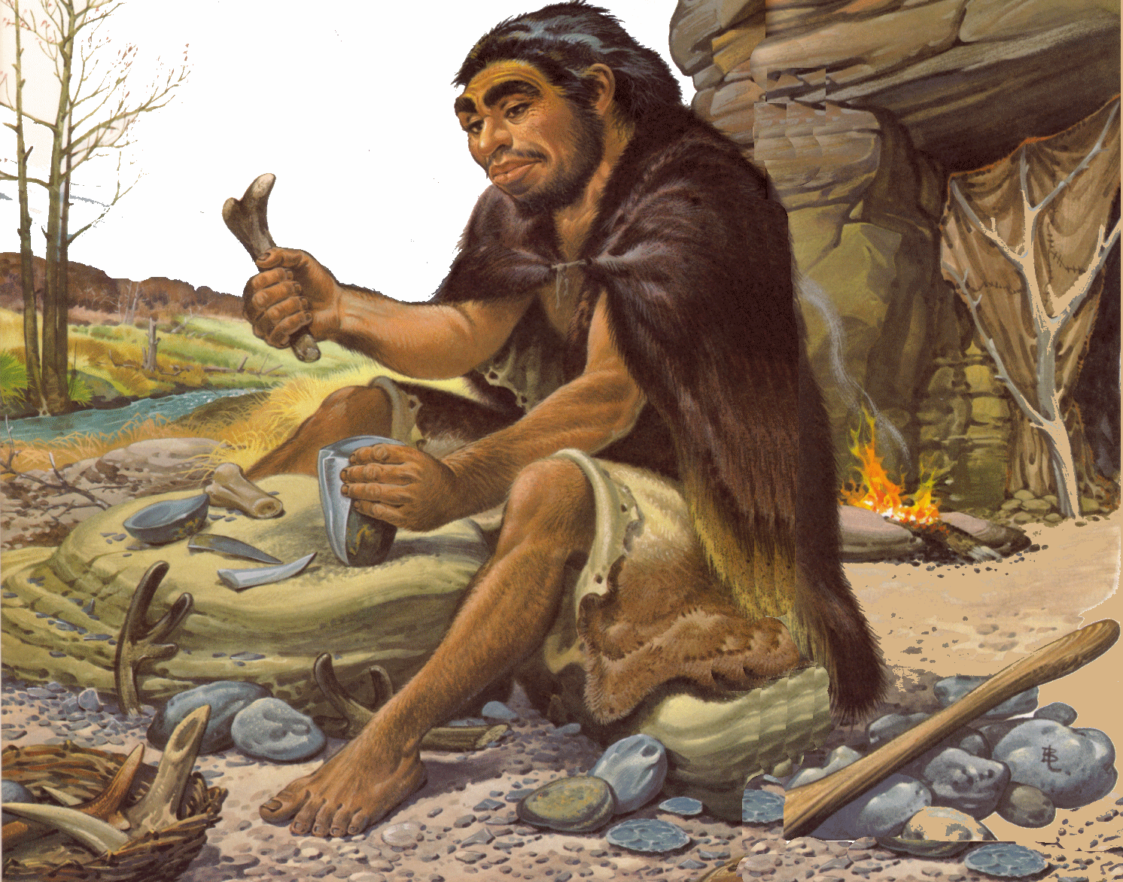
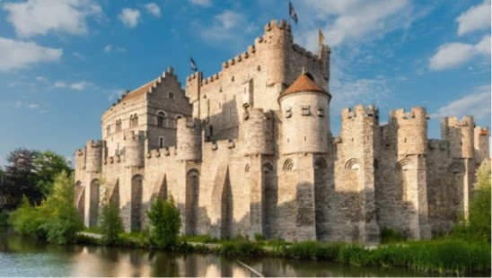
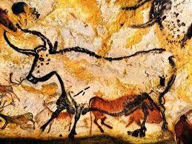
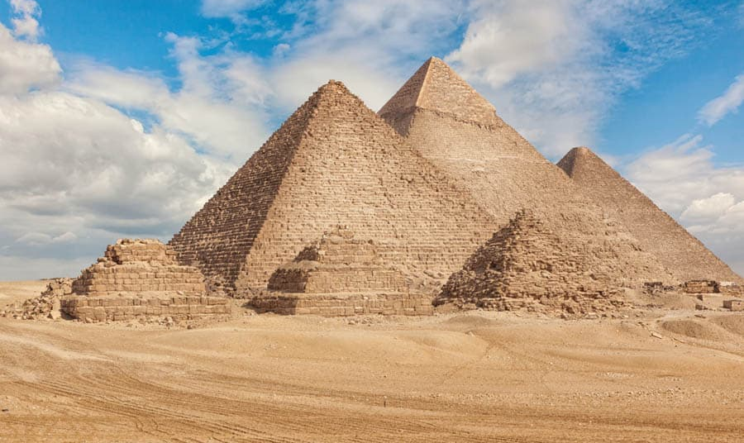
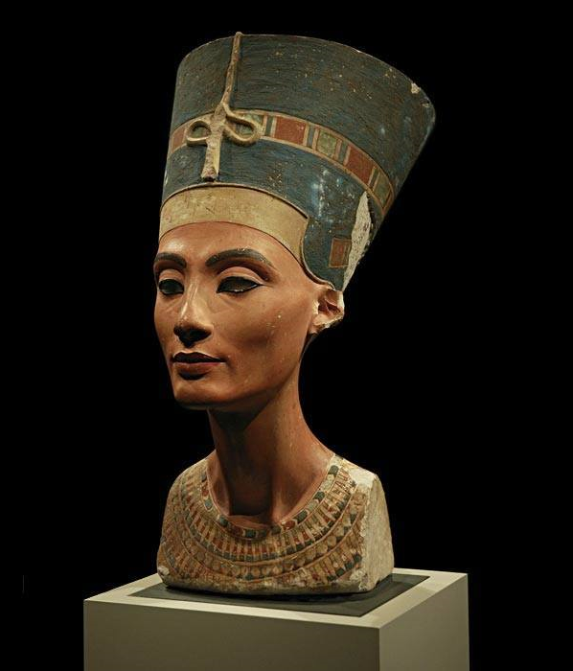
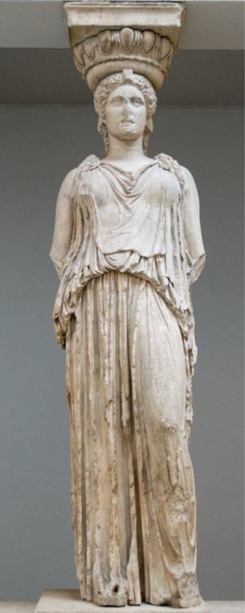
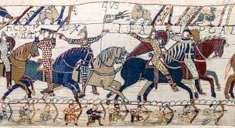
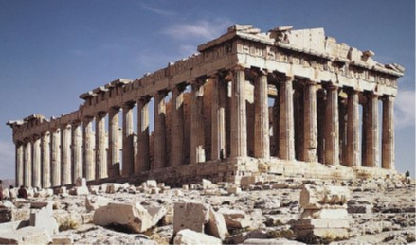
Groepswerk

Slide 12
Wanneer leefden de Oude Grieken?
ca. 1850
1945
ca. 3500 v. Chr.
ca. 800 v. Chr.
ca. 600 na Chr.
1450
Eigen tijd
prehistorie
oude nabije oosten
klassieke oudheid
middel-eeuwen
nieuwe tijd
nieuwste tijd

Slide 13
Welke taal spraken de Oude Grieken?

Slide 14
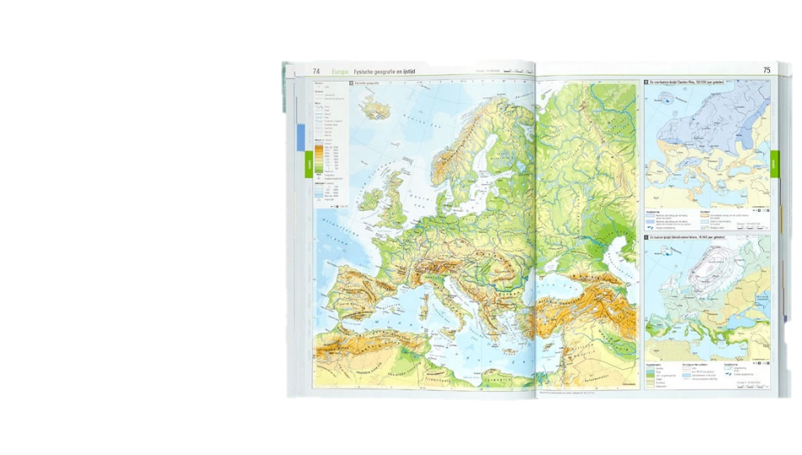
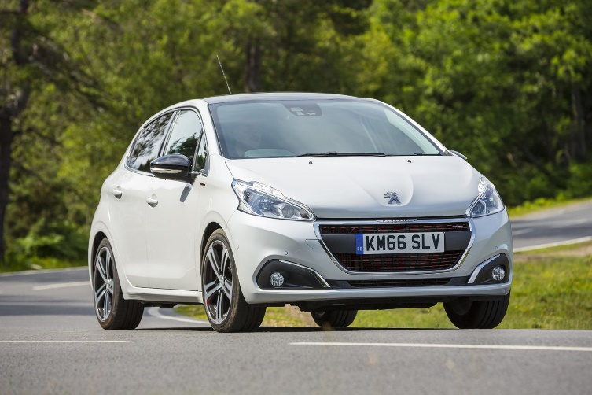
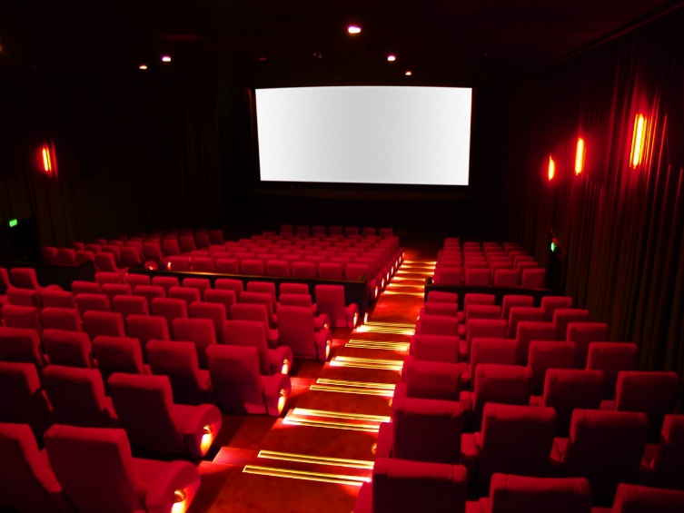
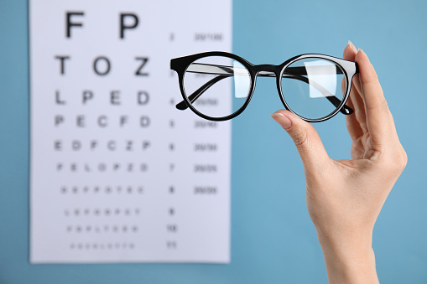
Welke taal spraken de Oude Grieken?
αὐτο
ἀτλας
βιος
ὀπτικος

Slide 15
Welke taal spraken de Oude Grieken?
α β δ ε ι κ λ ο ς τ υ

Slide 16
Het alfabet van de Oude Grieken
Alfa-bet
αλφα - βητα
Notes:
Eerst kleine letters, dan hoofdletters
Van Phoeniciers: alef os, beth huis, giml kameel, dalet deur, he raam, waw haak, zayin wapen, het muur, tet wiel, yod hand, kap handpalm, lamed aansporen, mem water, nun slang, samek vis, ayin (omicron) oog, pe mond, sade papyrus, phop oog van een naald, res hoofd, taw teken

Slide 17
Het alfabet van de Oude Grieken
Alfabet
Bingo!
Notes:
Eerst kleine letters, dan hoofdletters
Van Phoeniciers: alef os, beth huis, giml kameel, dalet deur, he raam, waw haak, zayin wapen, het muur, tet wiel, yod hand, kap handpalm, lamed aansporen, mem water, nun slang, samek vis, ayin (omicron) oog, pe mond, sade papyrus, phop oog van een naald, res hoofd, taw teken

Slide 18
Het alfabet van de Oude Grieken
Aan het begin van een woord:
Geen h: ἀννα
Wel een h: ἁννα
Notes:
Eerst kleine letters, dan hoofdletters
Van Phoeniciers: alef os, beth huis, giml kameel, dalet deur, he raam, waw haak, zayin wapen, het muur, tet wiel, yod hand, kap handpalm, lamed aansporen, mem water, nun slang, samek vis, ayin (omicron) oog, pe mond, sade papyrus, phop oog van een naald, res hoofd, taw teken

Slide 19
Het alfabet van de Oude Grieken
ἀτομος
βαρβαρος
Εὐρωπη
κυκλος
ὀργανον
πολιτικον
ζωιον
Notes:
Eerst kleine letters, dan hoofdletters
Van Phoeniciers: alef os, beth huis, giml kameel, dalet deur, he raam, waw haak, zayin wapen, het muur, tet wiel, yod hand, kap handpalm, lamed aansporen, mem water, nun slang, samek vis, ayin (omicron) oog, pe mond, sade papyrus, phop oog van een naald, res hoofd, taw teken

Slide 20
Mijn naam in het Oudgrieks
Je naam +
Παυλ-ος mannelijk
Ἑλεν-η vrouwelijk
παιδι-ον (kind) on-zijdig
Notes:
Naam op kroontje

Slide 21
Kroontje maken

Slide 22
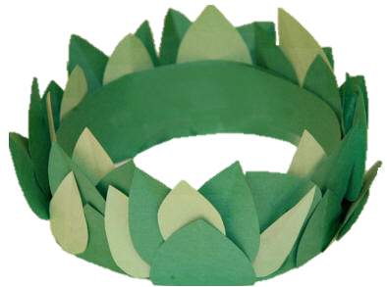
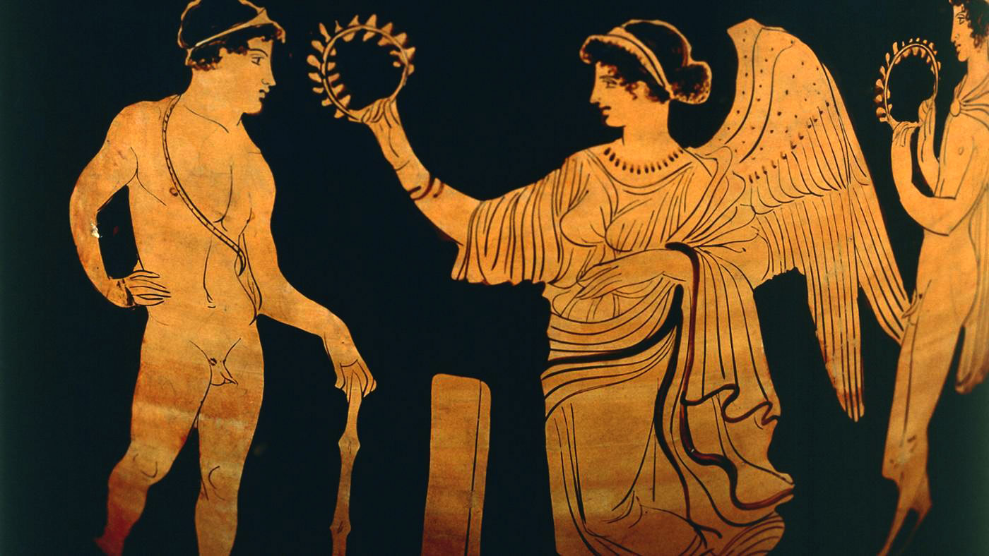
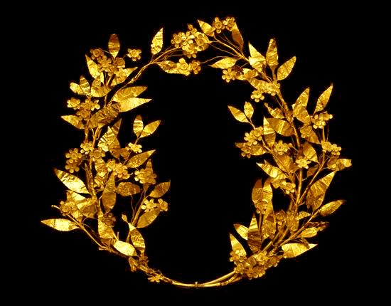
Kroontje maken
Notes:
Eerst kleine letters, dan hoofdletters
Van Phoeniciers: alef os, beth huis, giml kameel, dalet deur, he raam, waw haak, zayin wapen, het muur, tet wiel, yod hand, kap handpalm, lamed aansporen, mem water, nun slang, samek vis, ayin (omicron) oog, pe mond, sade papyrus, phop oog van een naald, res hoofd, taw teken

Slide 23
Quiz
Wie kwam er eerst: de ridders uit de Middeleeuwen of de oude Grieken?
De oude Grieken
Wat betekent het woordje βιος?
Leven
Hoe spreek je de volgende letter uit: λ?
L

